Slide 1
ORTHOCITY
ORTOFOTOMAPA
MĚST
Notes:
1

Slide 2
VYSOKÉ ROZLIŠENÍ
Parametry
snímkování kamerou UltraCamX
reálné rozlišení 5 -10 cm/px
měřítko snímkování: 1:8000, (ekvivalent měřítka 1:5000 u klasických analogových kamer)
polohová přesnost odpovídá 3 třídě přesnosti zaměření geodetickými metodami
Využití
každodenní využití v geografických informačních systémech
zjišťování aktuálního stavu - doměření nepřístupných míst (vnitrobloky, zahrady apod.)
podklad pro mapování technických map měst
plánování a tvorba pasportů zeleně, komunikací, dopravních značek apod.
tvorba digitálního modelu terénu
reálný podklad pro vizualizace a 3D modelování objektů

Slide 3
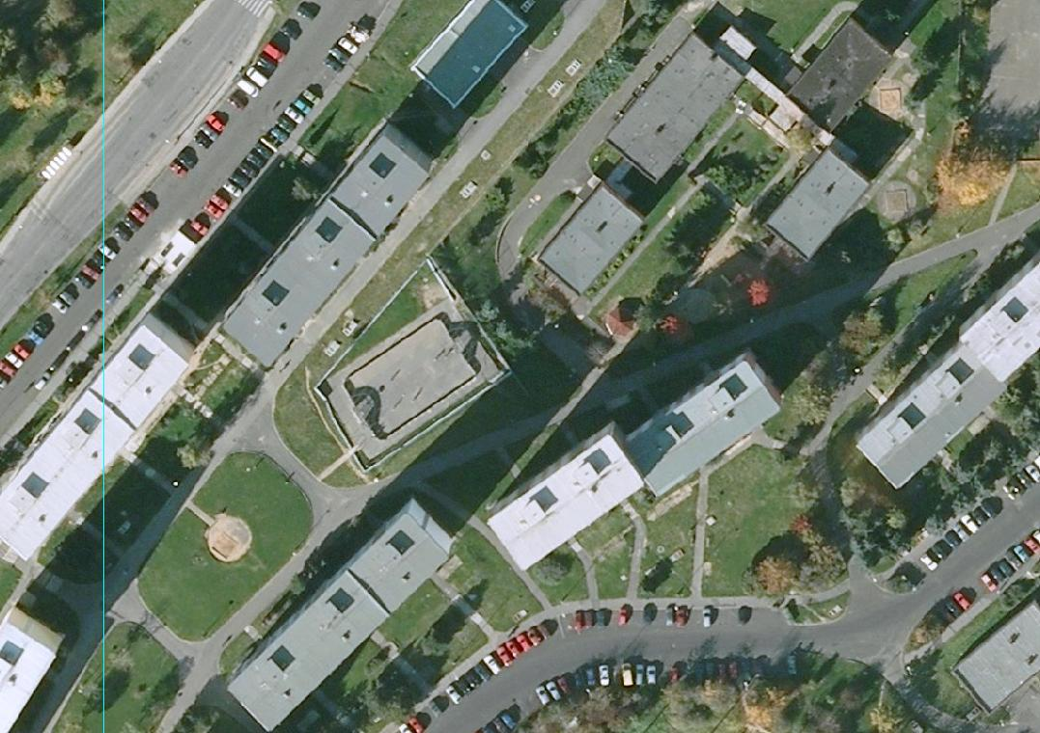
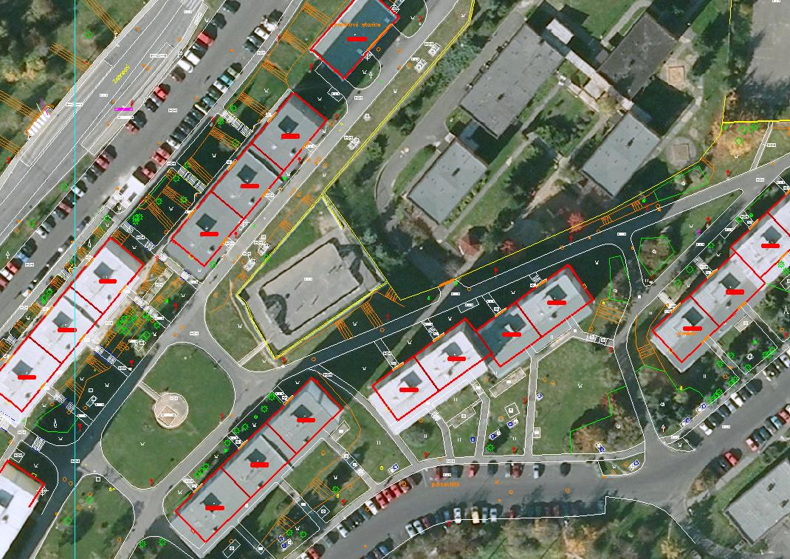
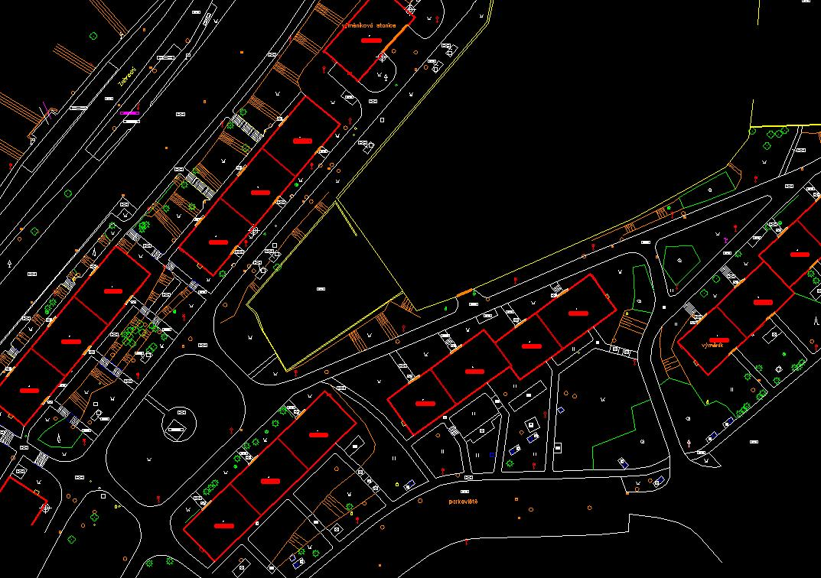
FOTOGRAMMETRICKÉ VYHODNOCENÍ

Slide 4
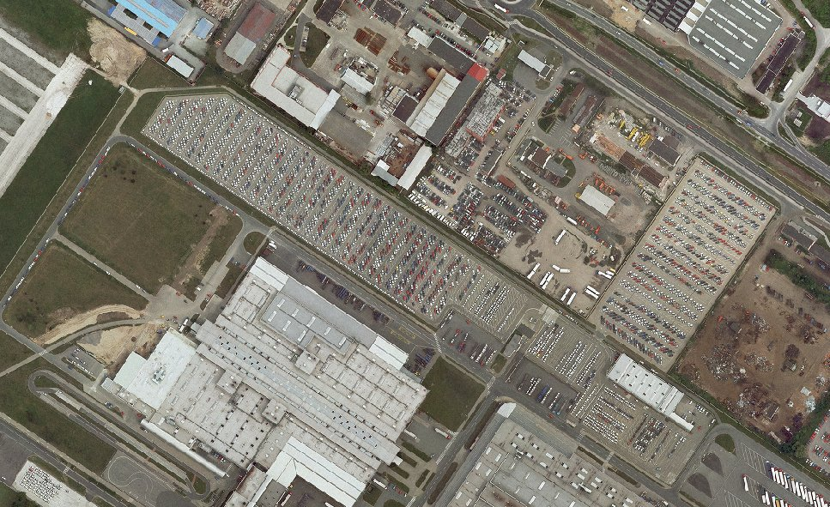
ORTOFOTOMAPA

Slide 5
PIXOVIEW
PIXOVIEW
Notes:
5

Slide 6
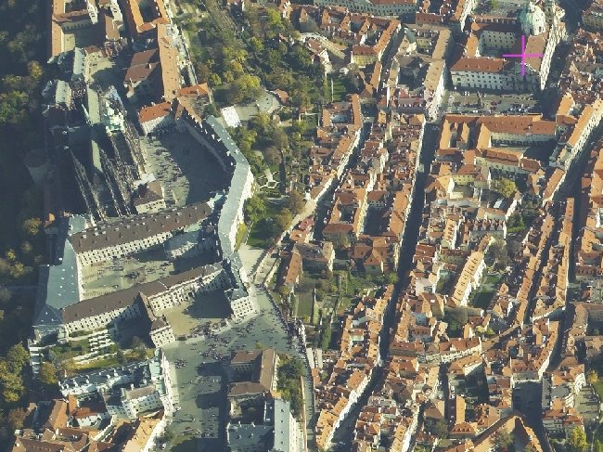
PIXOVIEW
PIXOVIEW … aneb BUDOVY ZE VŠECH STRAN
v i d ě t m ě ř i t p l á n o v a t

Slide 7
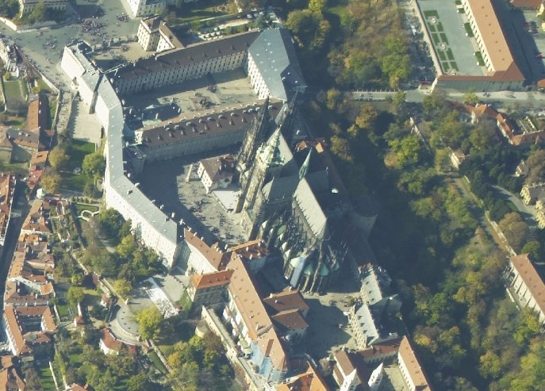

Slide 8
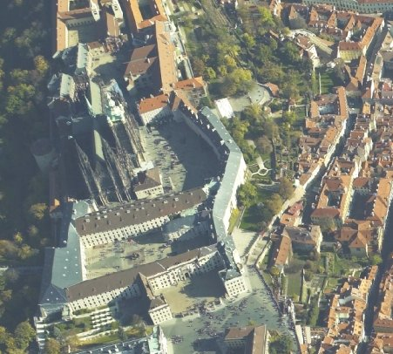

Slide 9
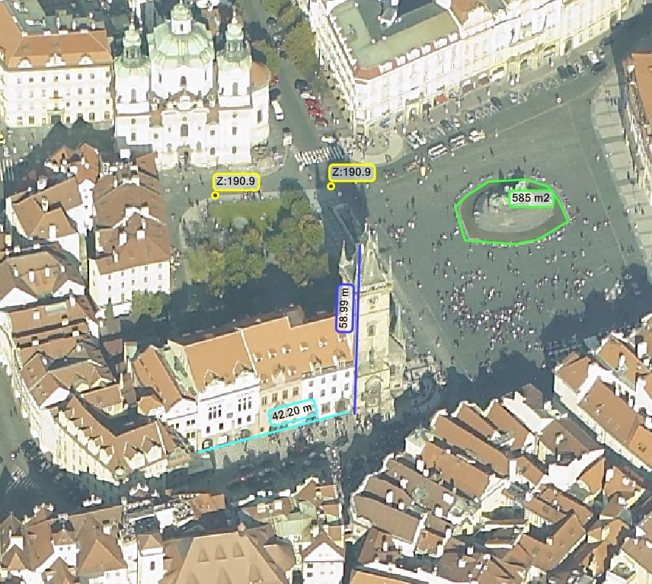

Slide 10
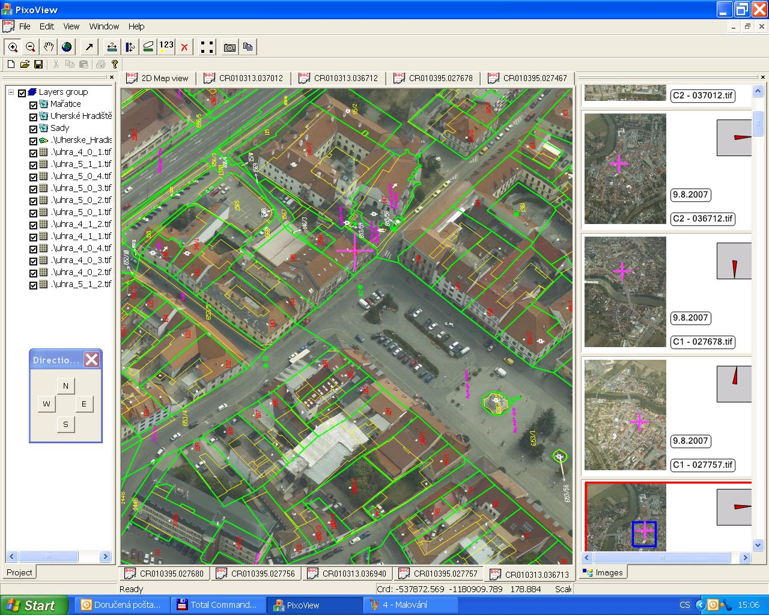
PIXOVIEW a katastrální mapa

Slide 11
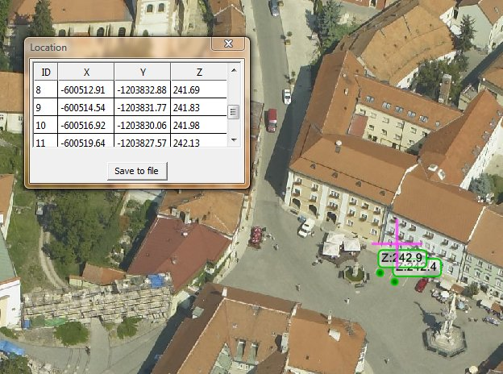
UŽIVATELSKÉ ÚLOHY
evidence značených parkovacích míst MIKULOV

Slide 12
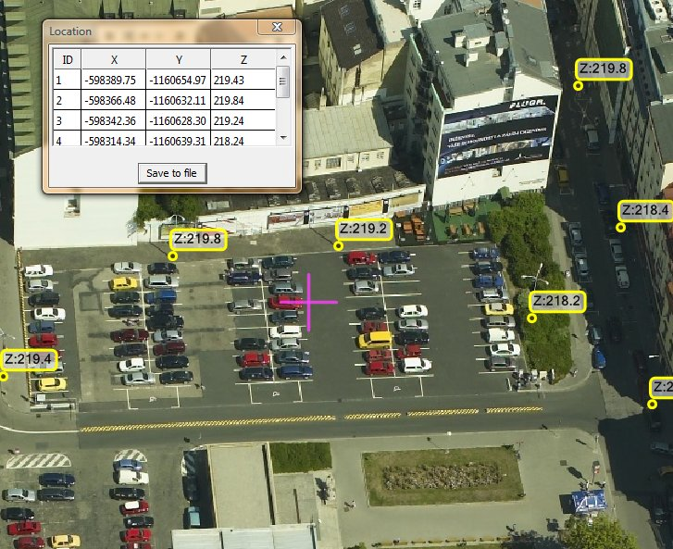
UŽIVATELSKÉ ÚLOHY
pasport veřejného osvětlení

Slide 13
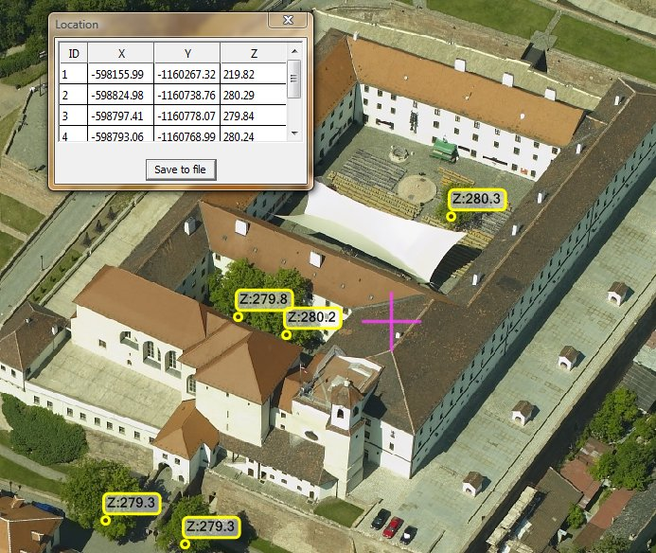
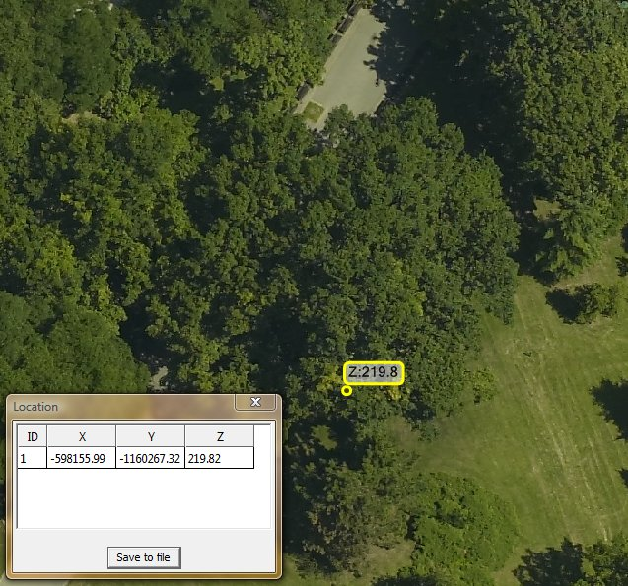
UŽIVATELSKÉ ÚLOHY
evidence památných stromů

Slide 14
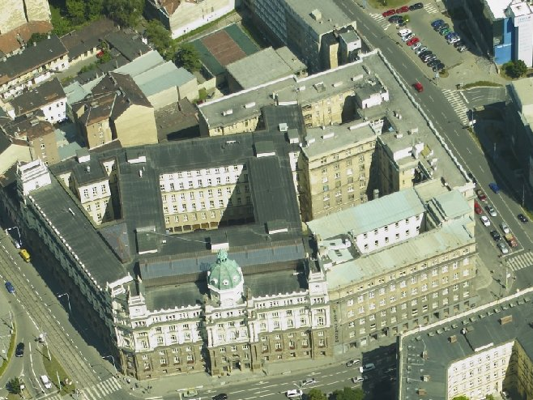
UŽIVATELSKÉ ÚLOHY
evidence památek (stav budov, souvislosti s okolím…) Jihomoravský kraj

Slide 15
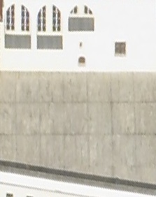
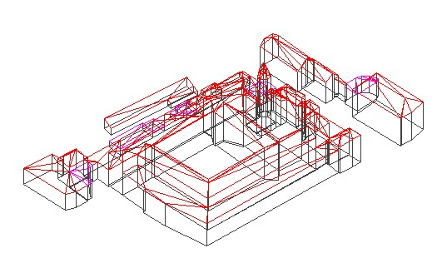
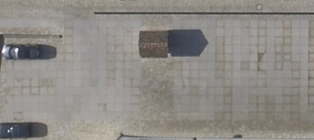
TEXTUROVÁNÍ OBJEKTŮ

Slide 16
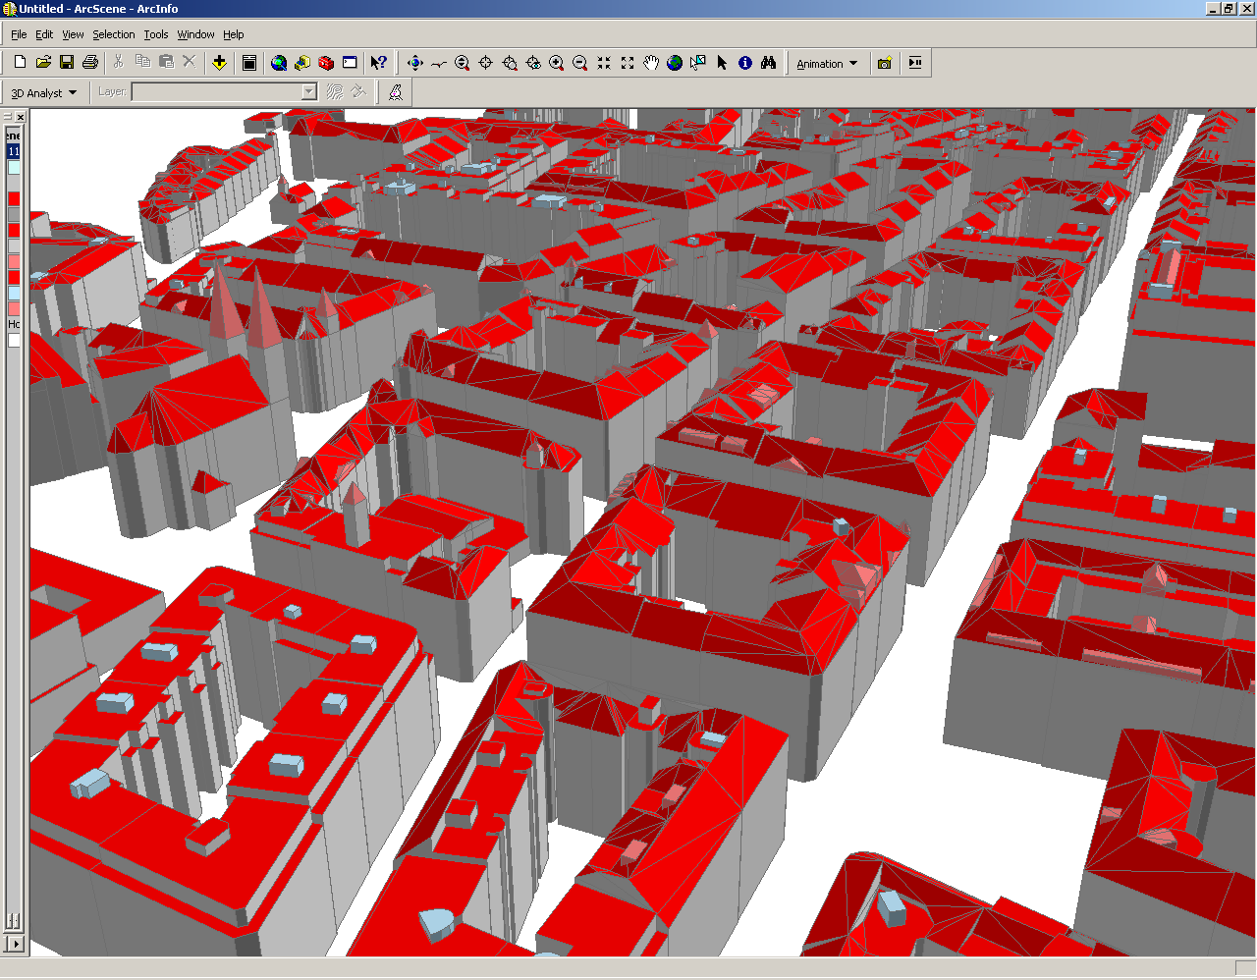
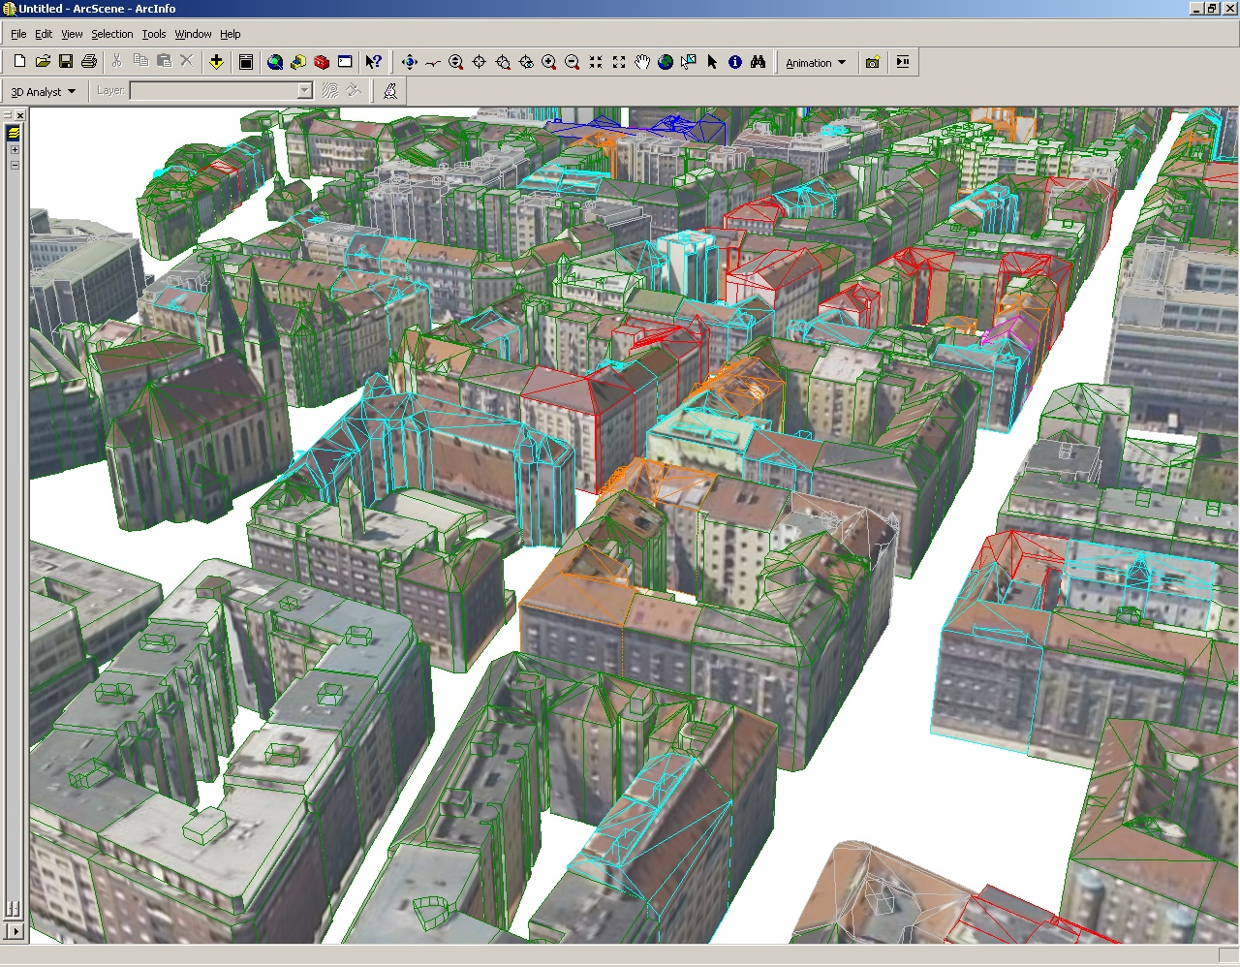
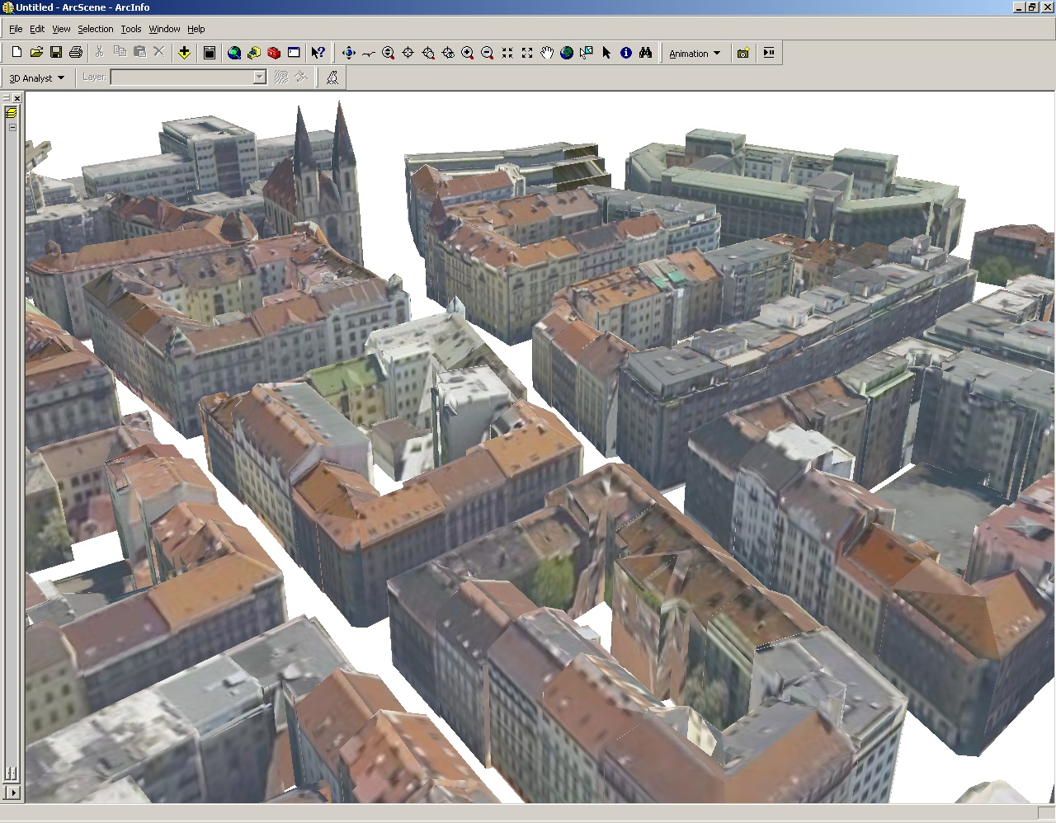
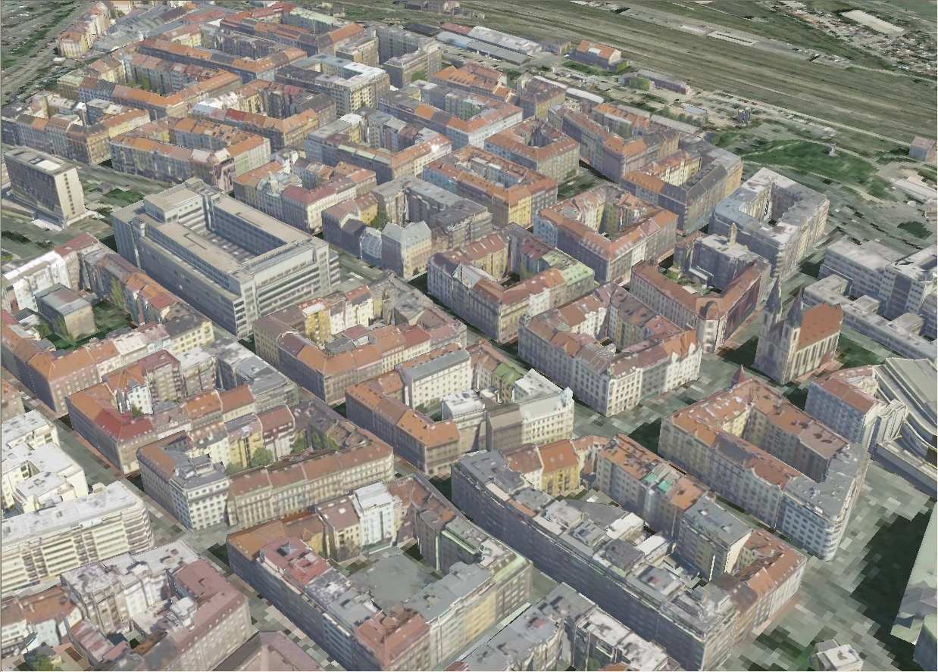

Slide 17
PIXOVIEW
UKÁZKA

Slide 18
KRAJINA 53
HISTORICKÁ ORTOFOTOMAPA

Slide 19
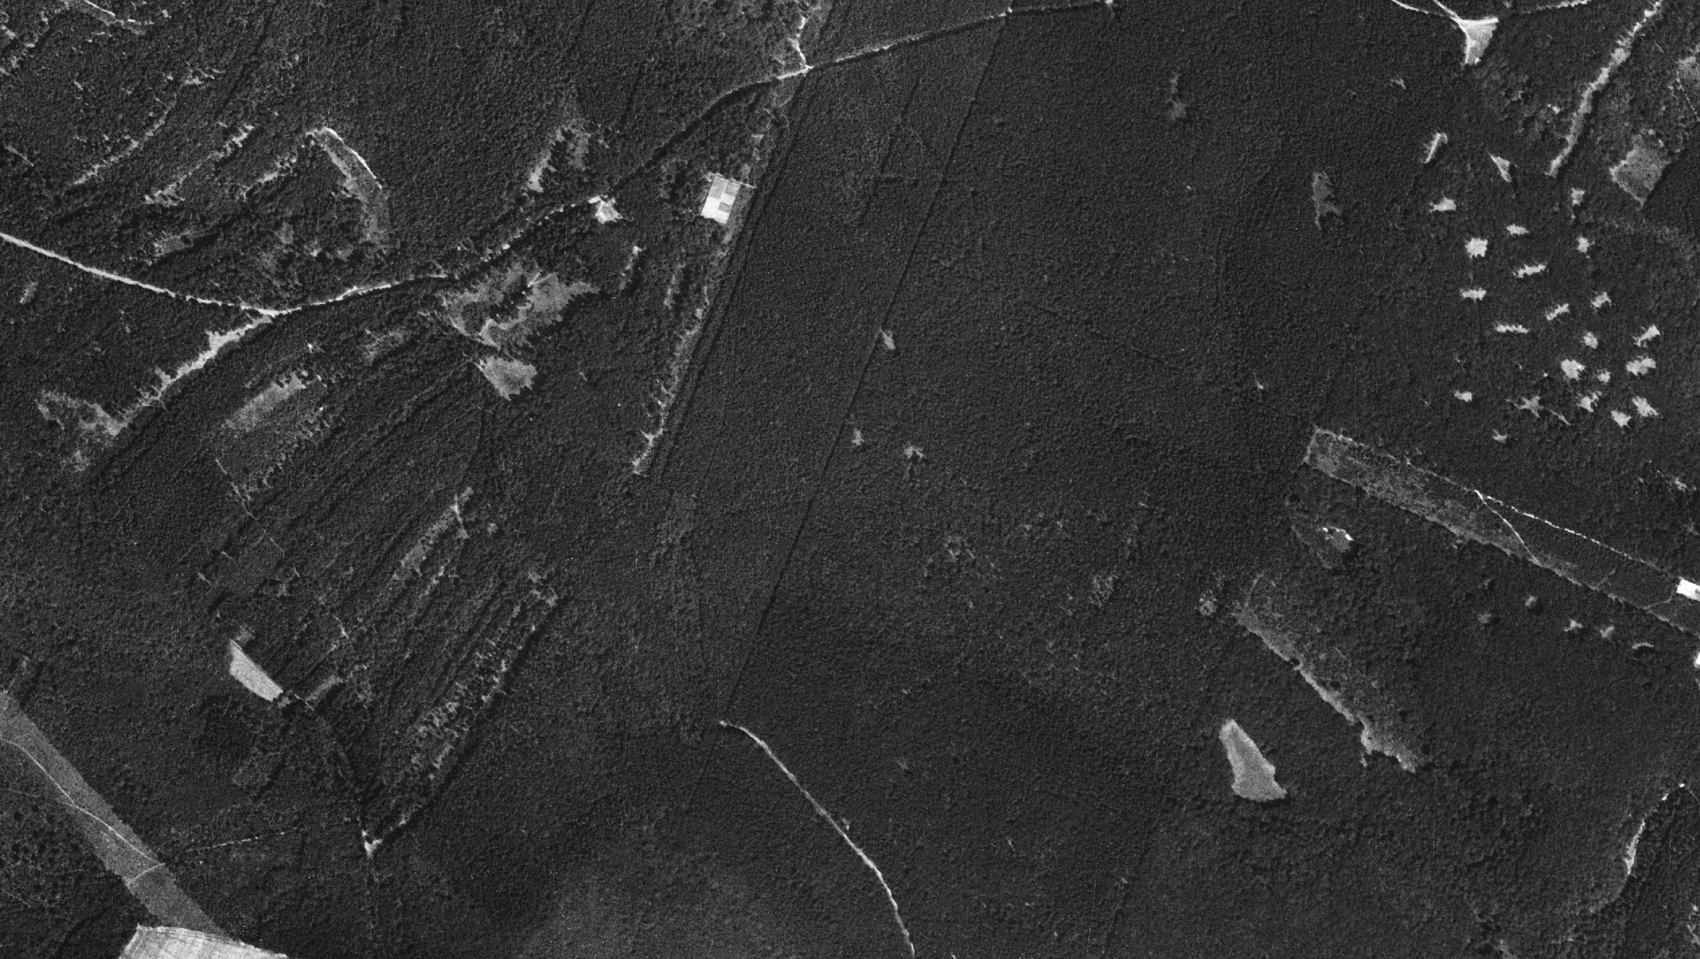
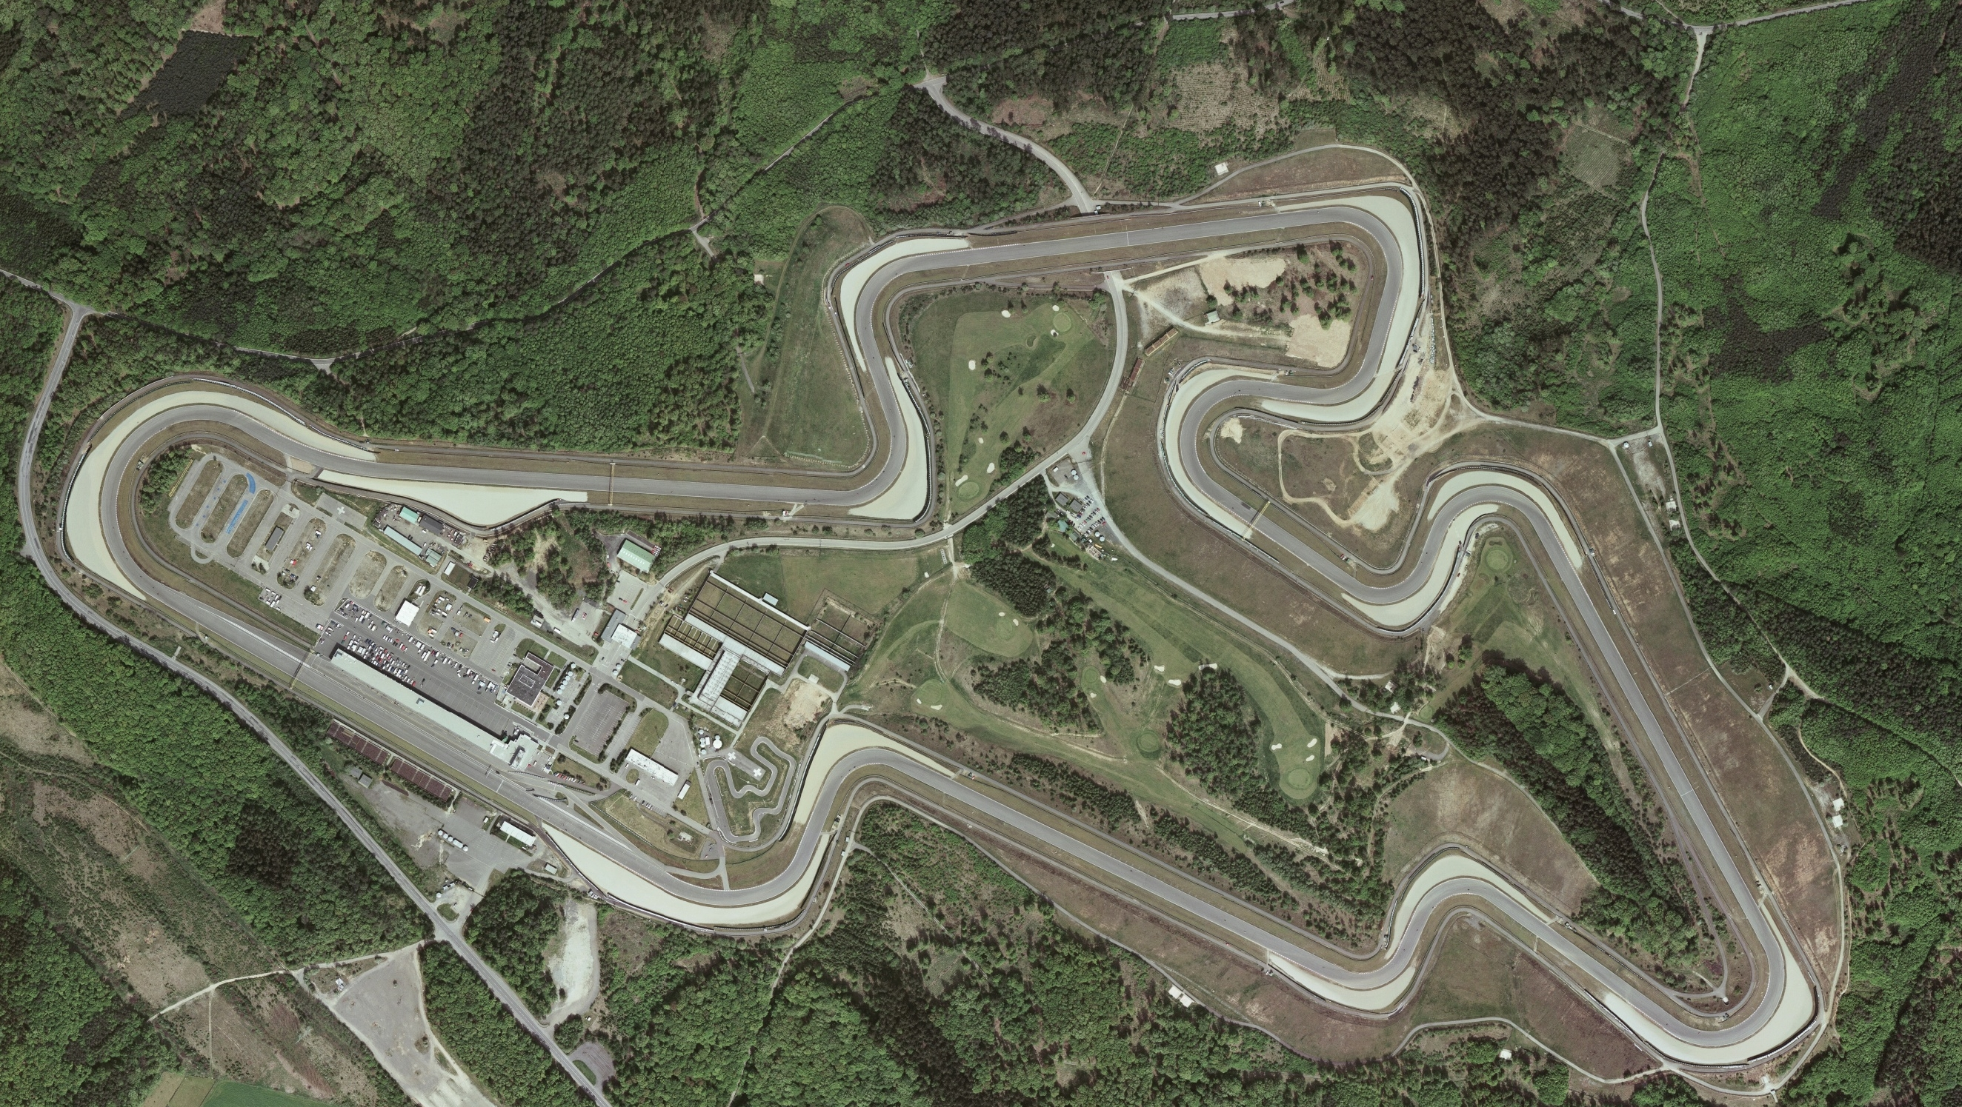
historická ortofotomapa velká cena Brno

Slide 20
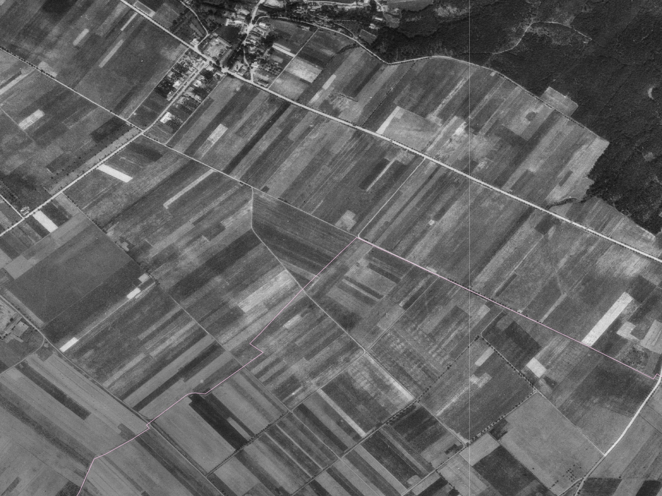
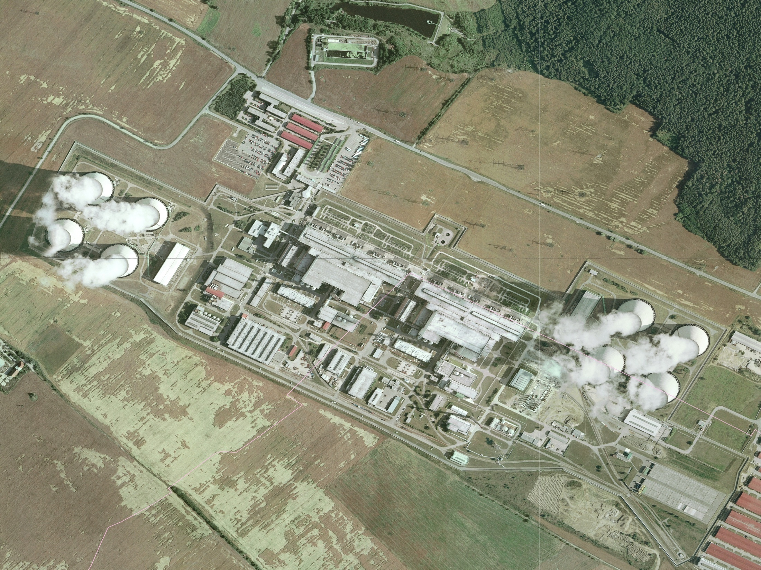
historická ortofotomapa
historická ortofotomapa
jaderná elektrárna Dukovany

Slide 21
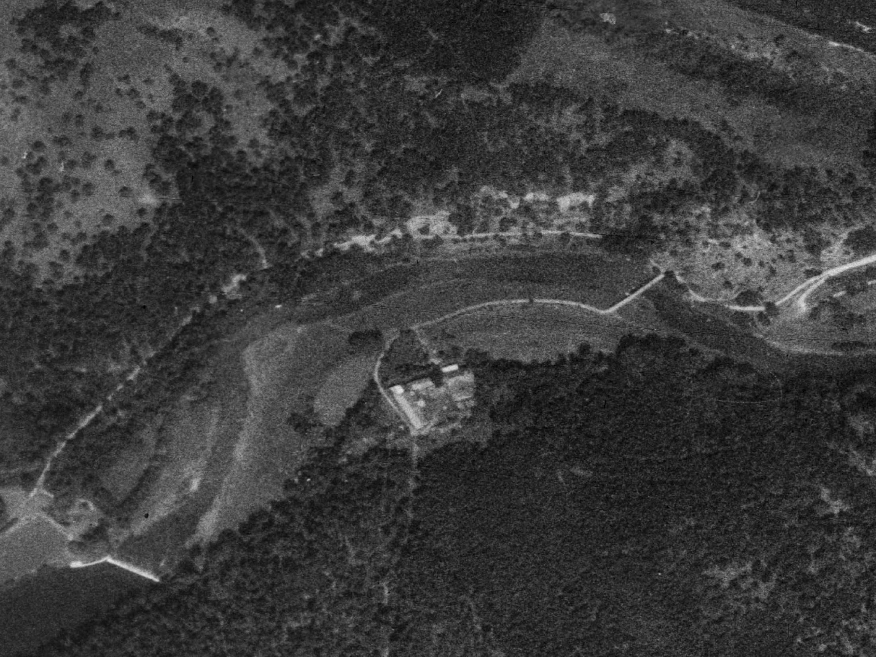
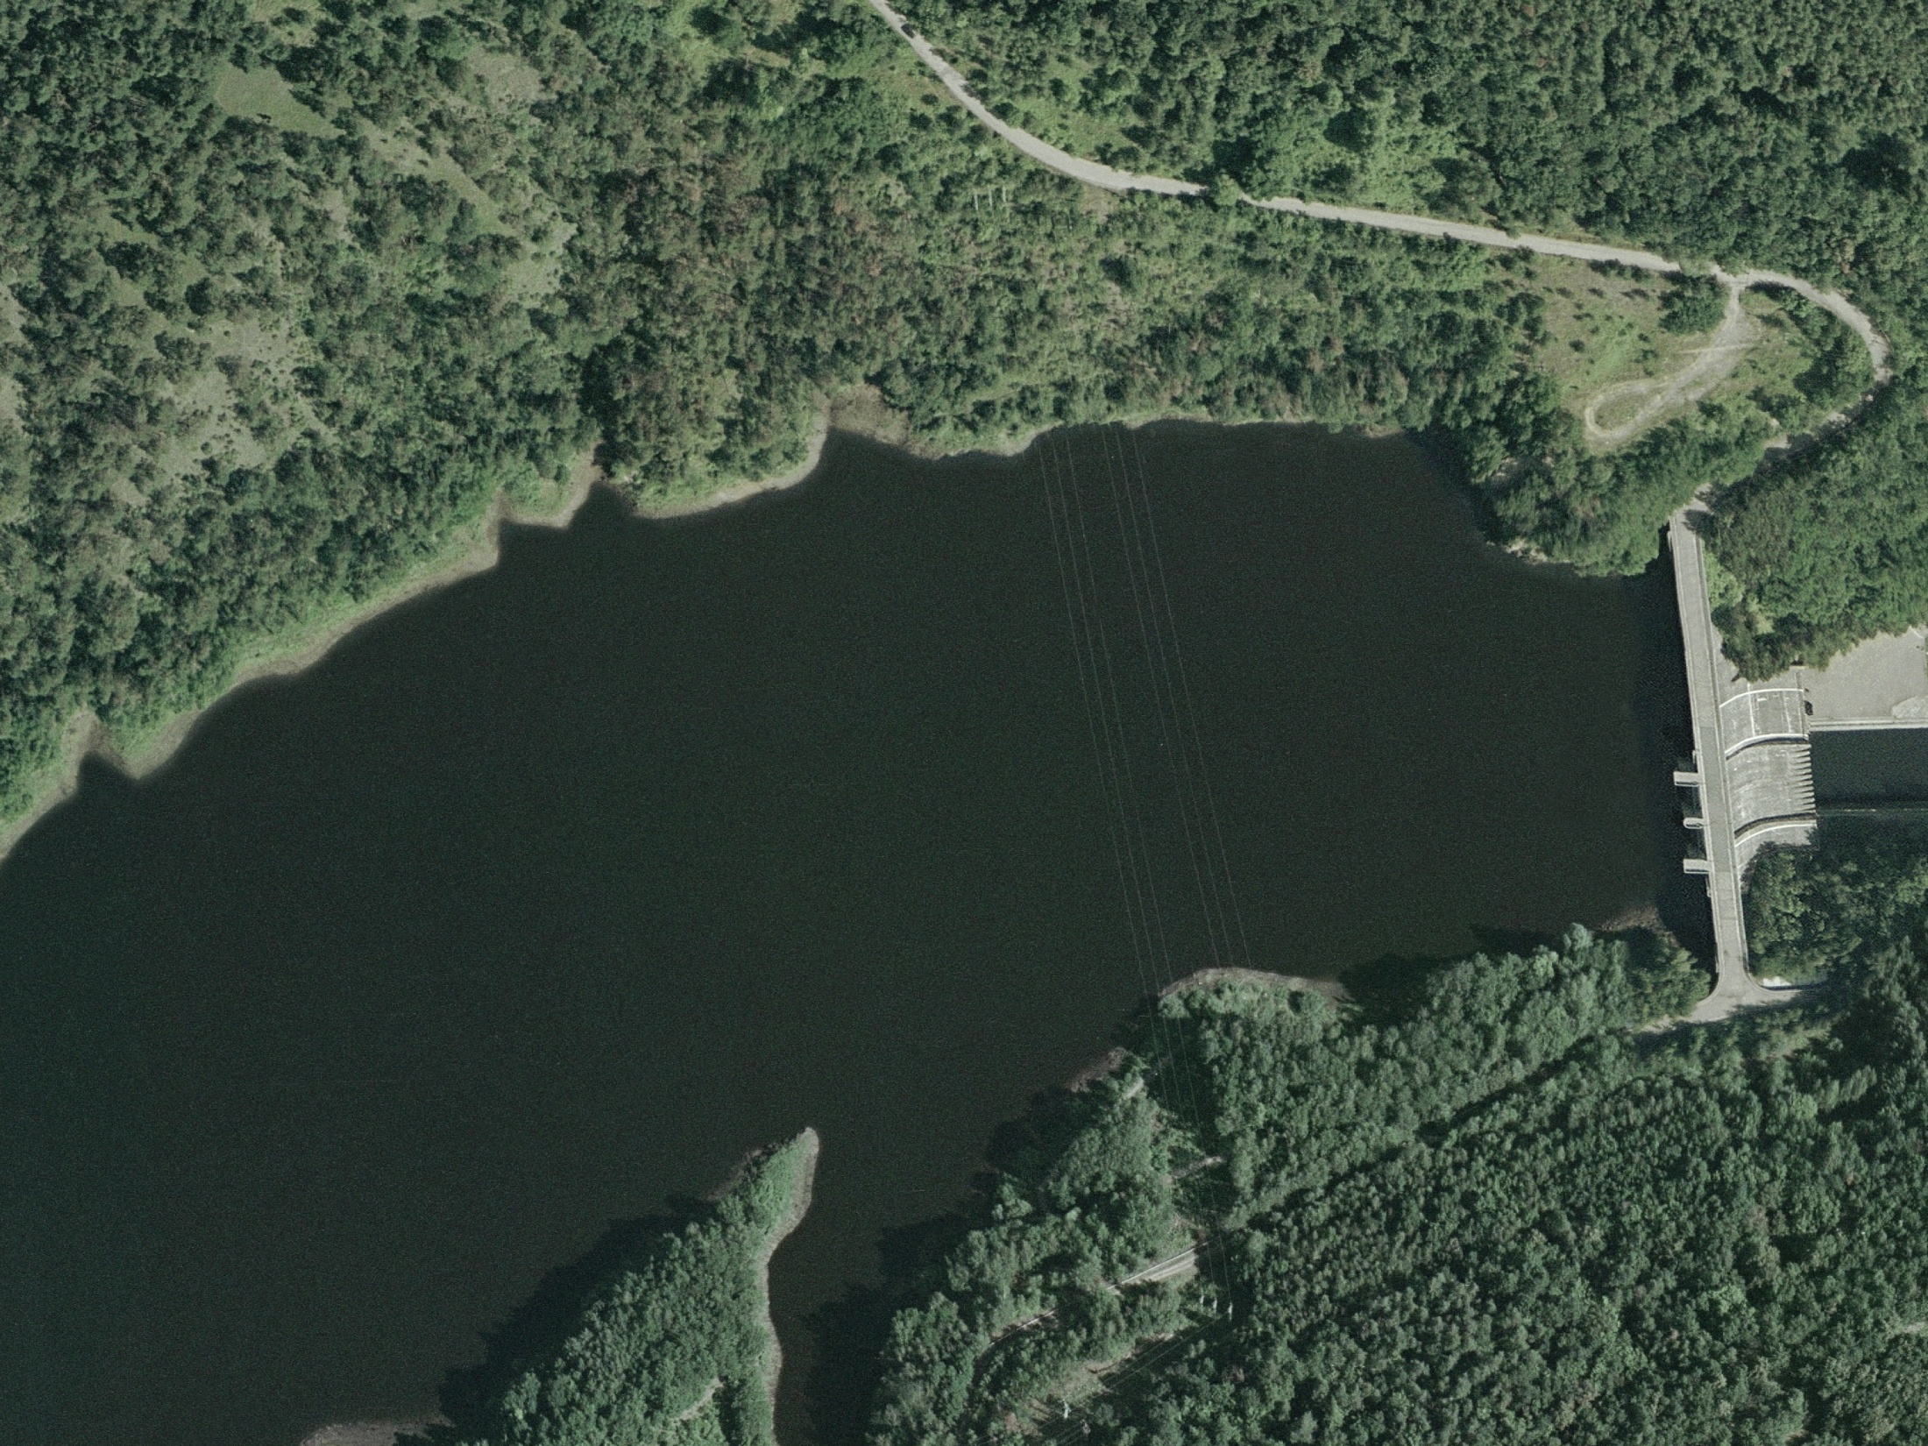
historická ortofotomapa
historická ortofotomapa
výstavba vodního díla
Náměšť nad Oslavou

Slide 22
ÚČELOVÁ KATASTRÁLNÍ MAPA

Slide 23
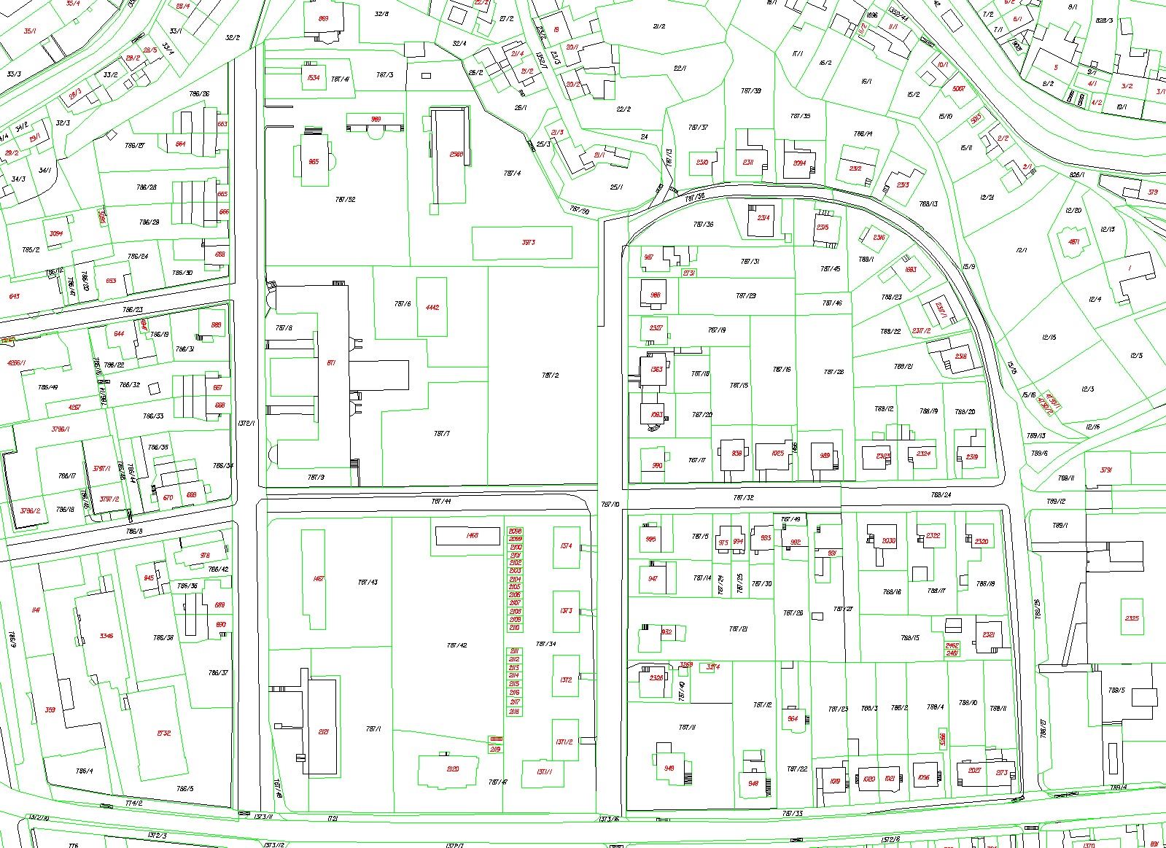
ÚČELOVÁ KATASTRÁLNÍ MAPA

Slide 24
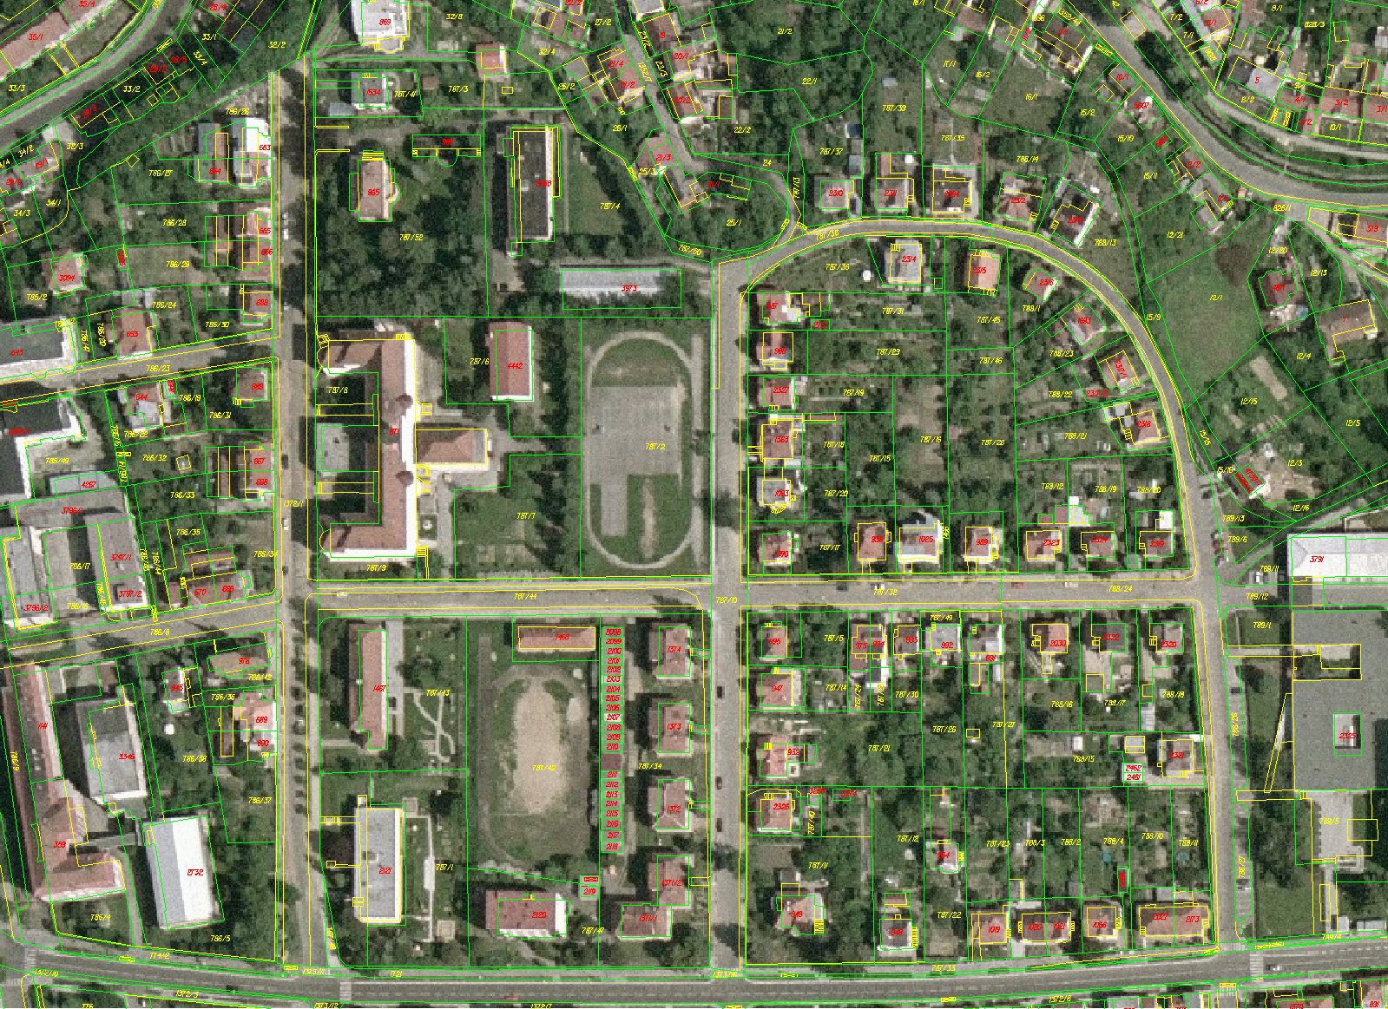
ÚČELOVÁ KATASTRÁLNÍ MAPA

Slide 25
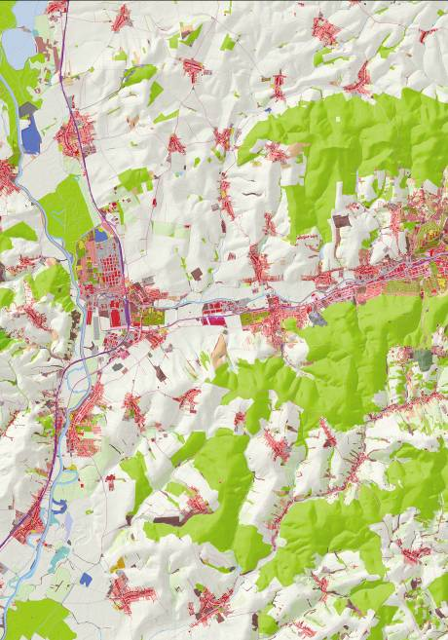
ÚKM– BLOKOVÁ MAPA
Bloková mapa si bez jakýchkoli generalizací „překvapivě“ zachovává čitelnost a „kartografický vzhled“ ještě v měřítku 1 : 100 000.

Slide 26
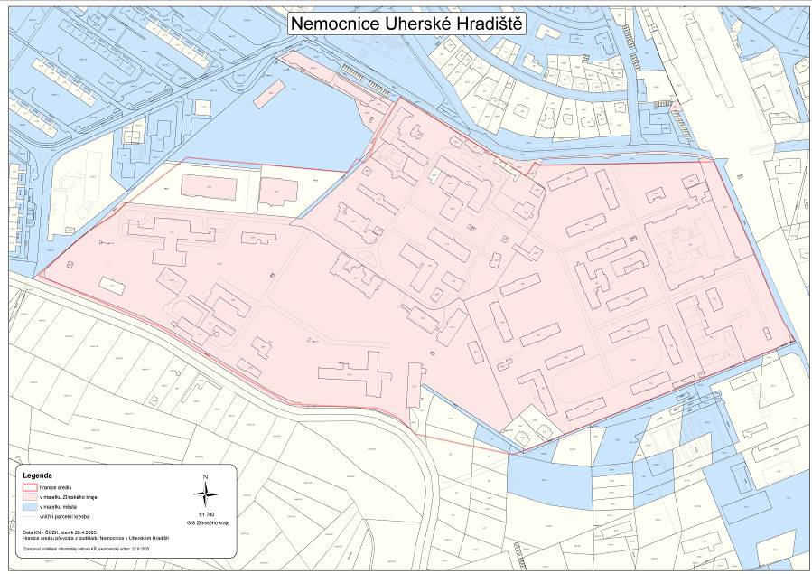
ÚKM
VÝŠKOVÁ ZONACE
ANALÝZA VIDITELNOSTI
PASPORTY ZELENĚ …

Slide 27
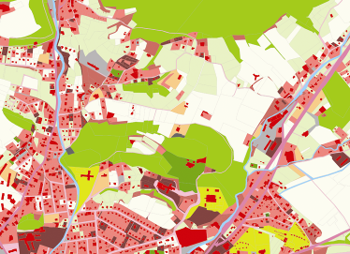
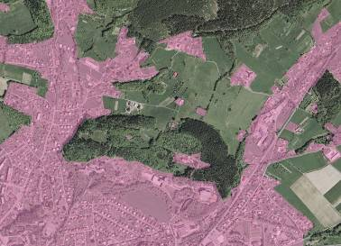
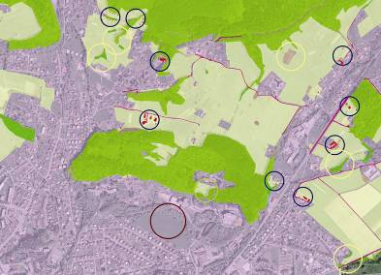
ÚKM
Porovnání skutečného stavu v území se stavem v KN
Porovnání skutečného stavu v území se stavem vedeným v KN je nesmírně důležité pro kvalitní zpracování územně plánovací dokumentace. Toto porovnání by se mohlo stát podkladem, na základě kterého by ve spolupráci s katastrálními úřady mohlo dojít k sesouladění stavu KN a skutečného stavu.

Slide 28
3D VIZUALIZACE

Slide 29
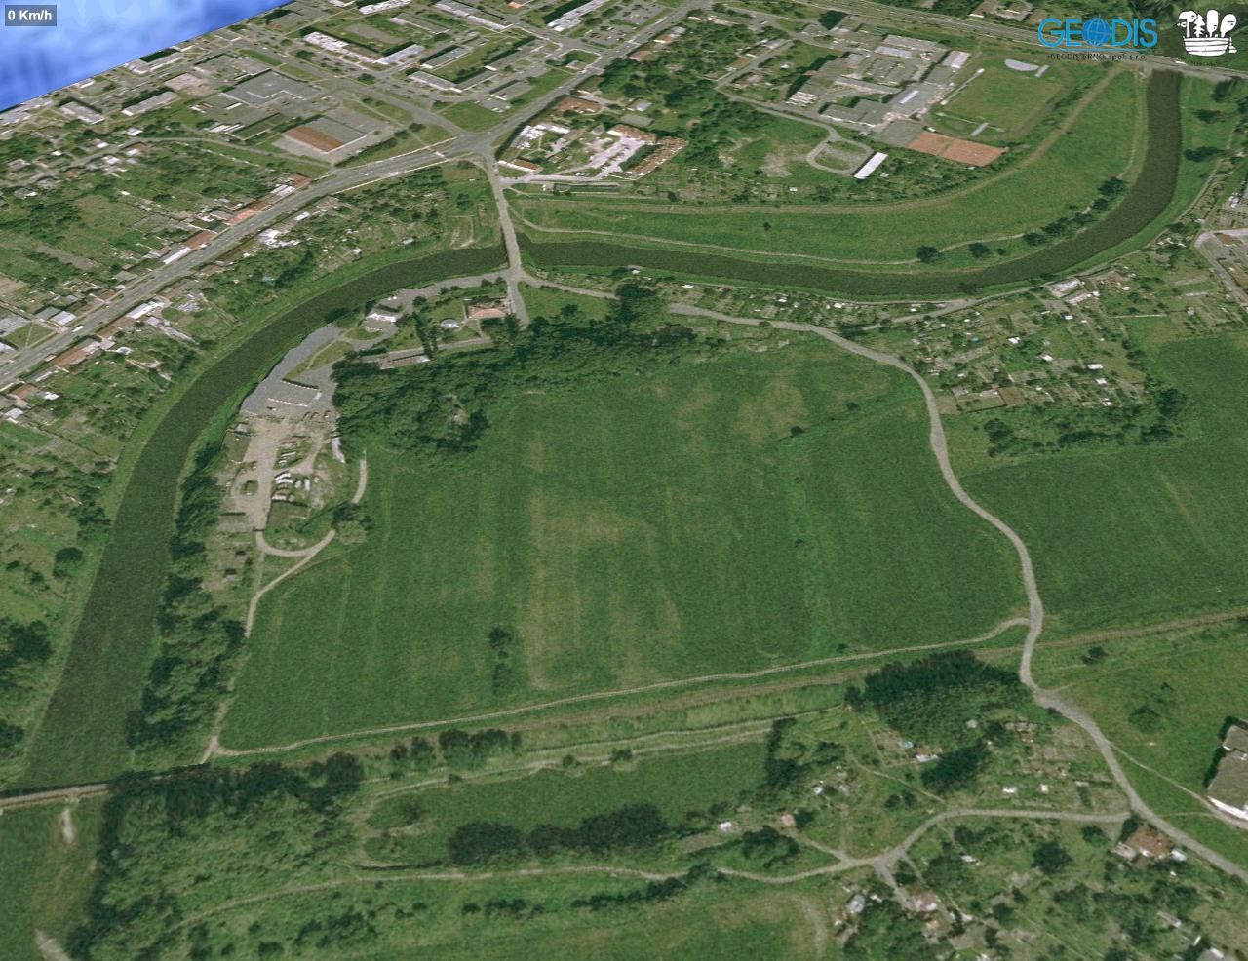
UŽIVATELSKÉ ÚLOHY
zkapacitnění koryta řeky Moravy v Olomouci

Slide 30
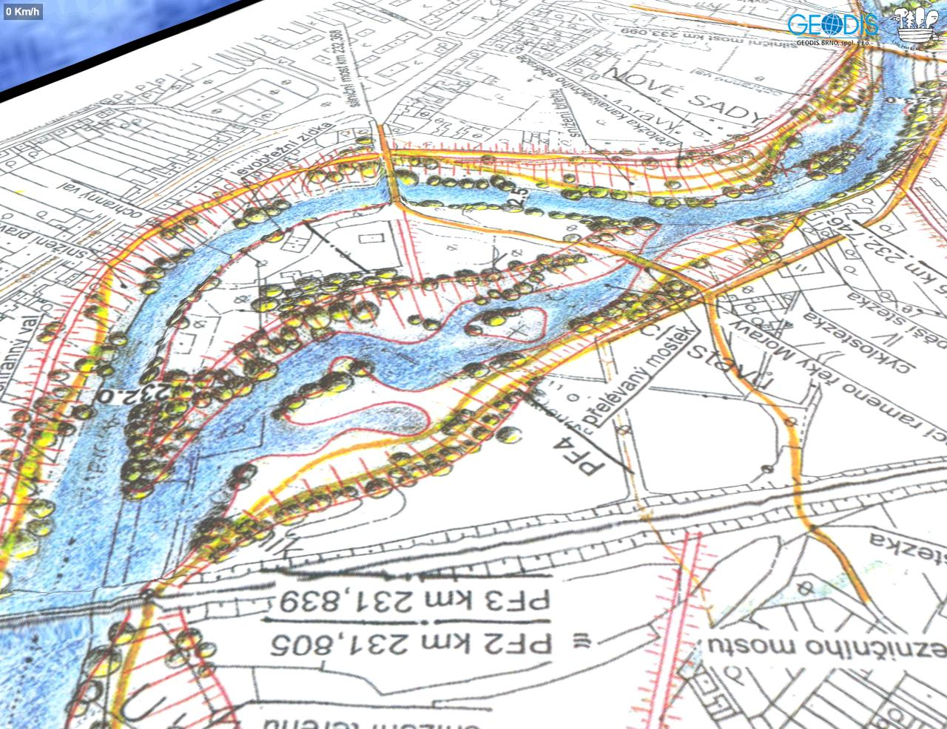
UŽIVATELSKÉ ÚLOHY
zkapacitnění koryta řeky Moravy v Olomouci

Slide 31
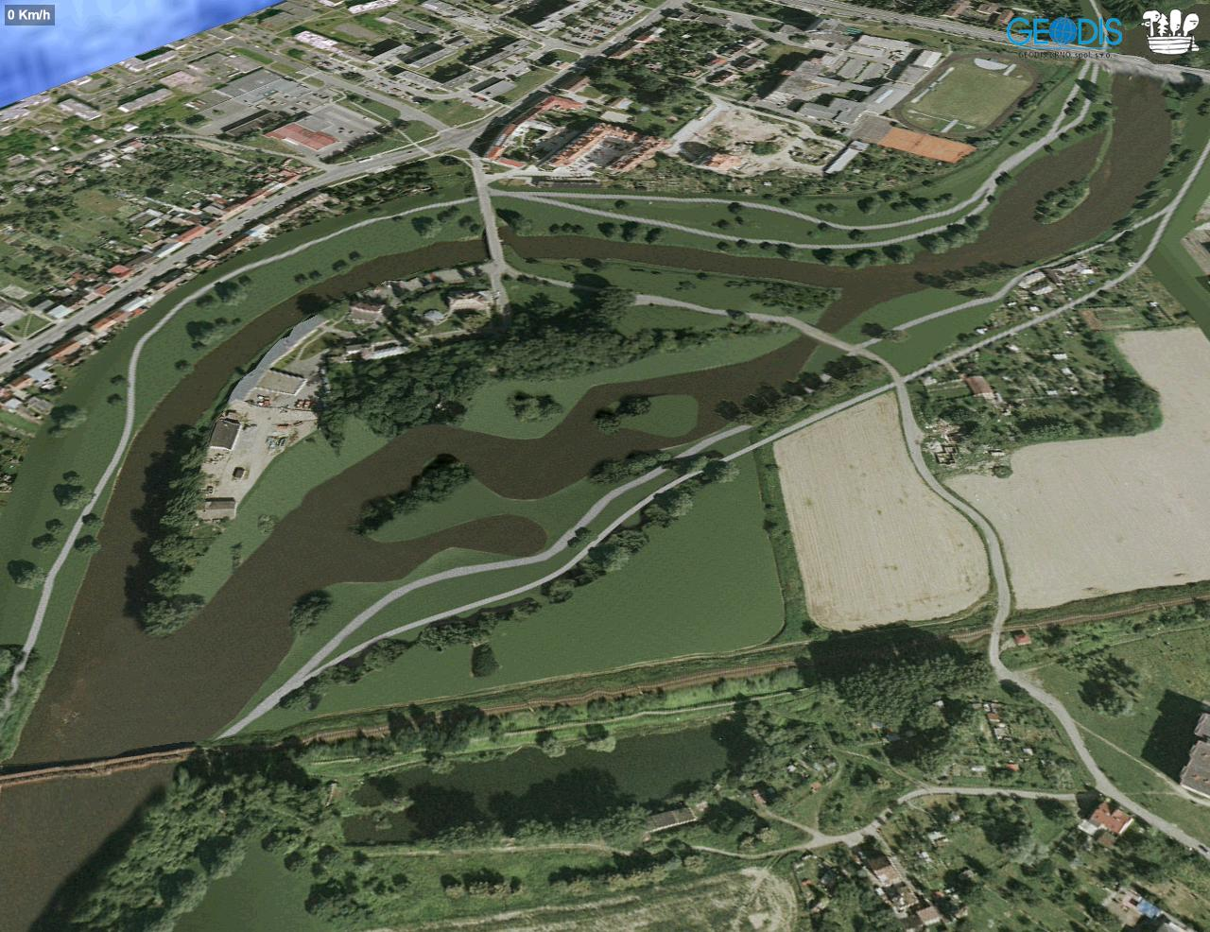
UŽIVATELSKÉ ÚLOHY
zkapacitnění koryta řeky Moravy v Olomouci

Slide 32
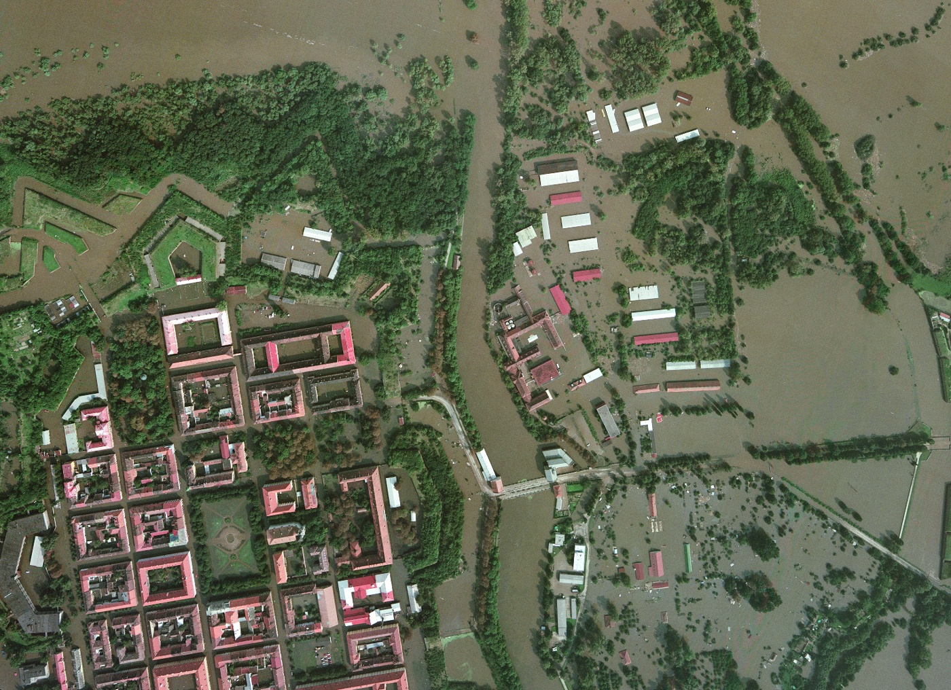
UŽIVATELSKÉ ÚLOHY
Snímkování povodní 17.8.2002

Slide 33
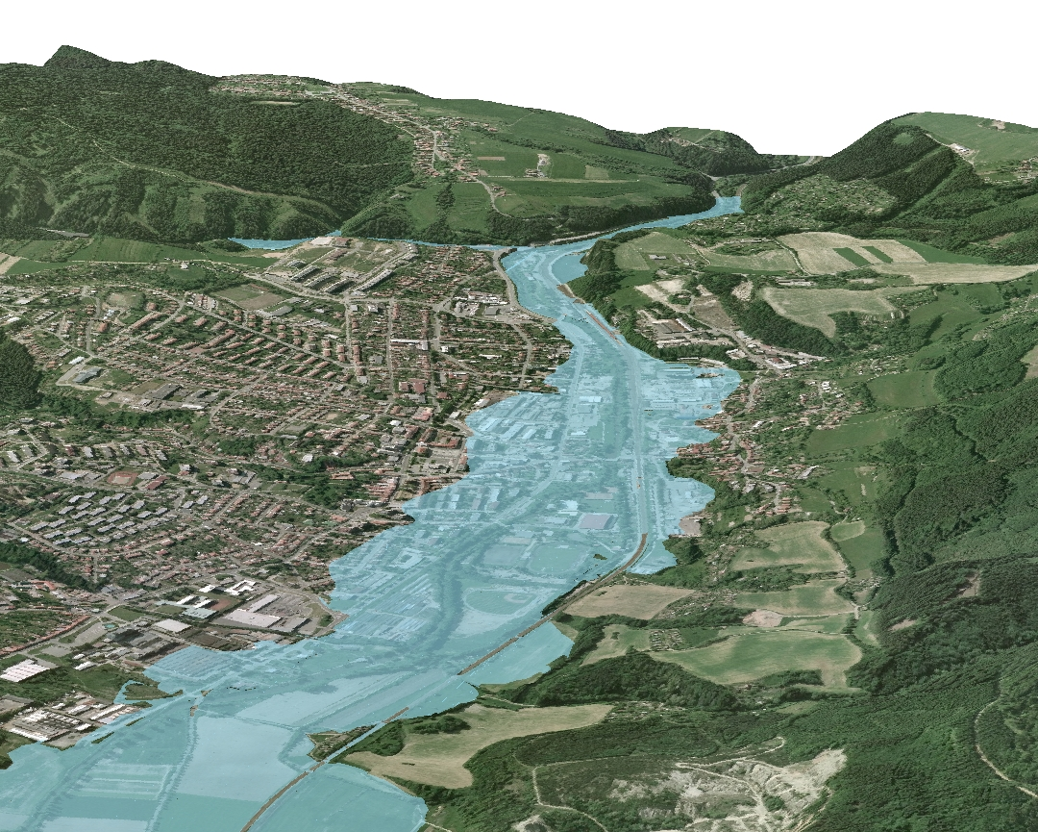
UŽIVATELSKÉ ÚLOHY
Povodně a jejich vizualizace

Slide 34
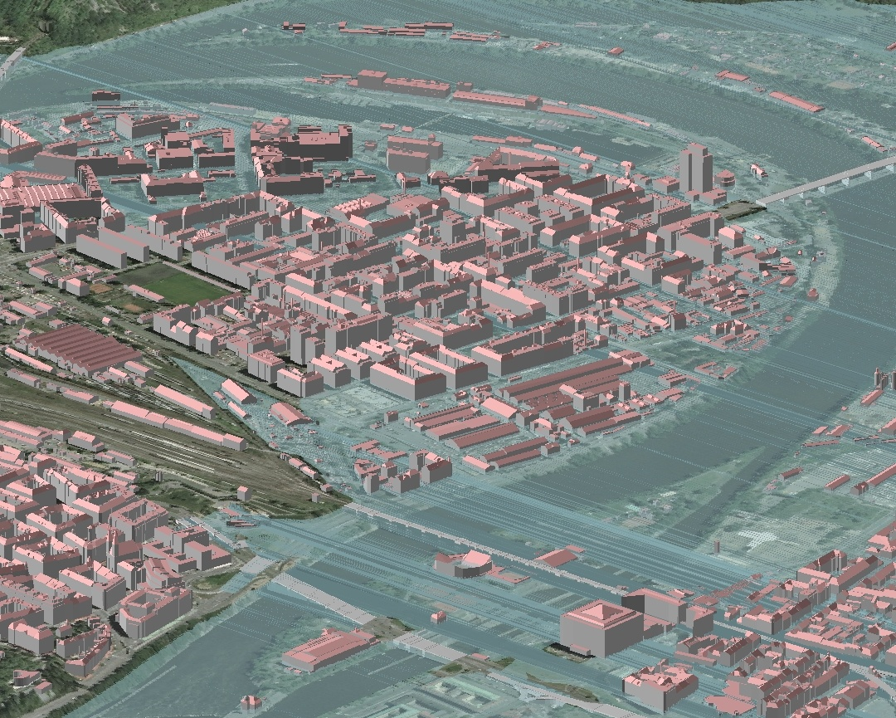
TECHNICKÉ VIZUALIZACE
modelování povodní

Slide 35
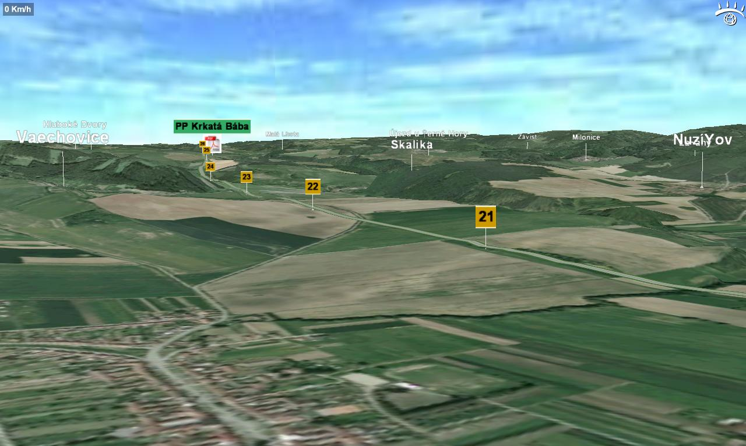
TECHNICKÉ VIZUALIZACE
plánování dopravních cest – vliv na životní prostředí

Slide 36
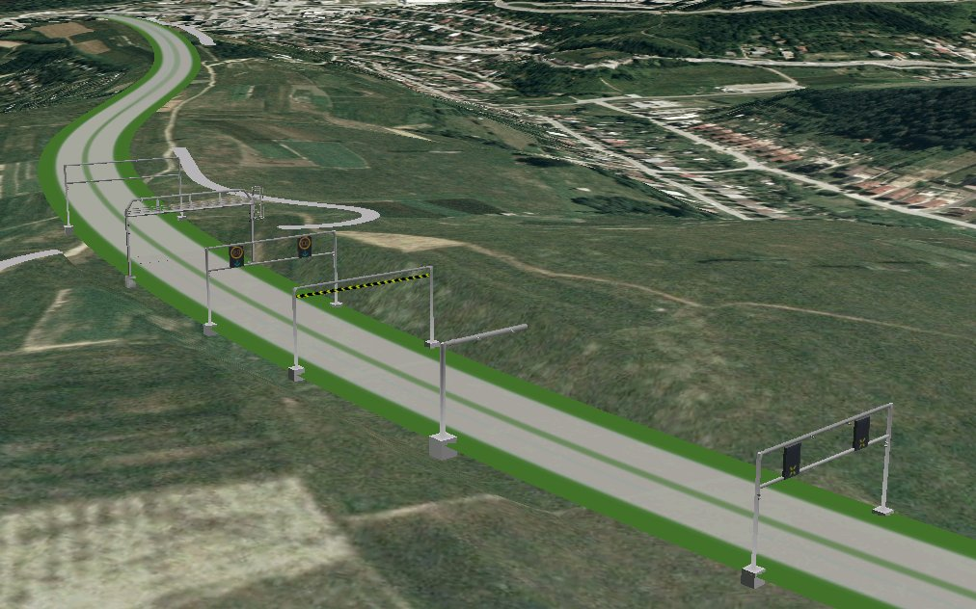
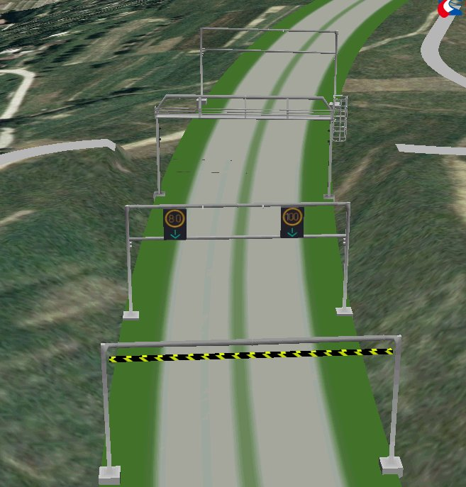
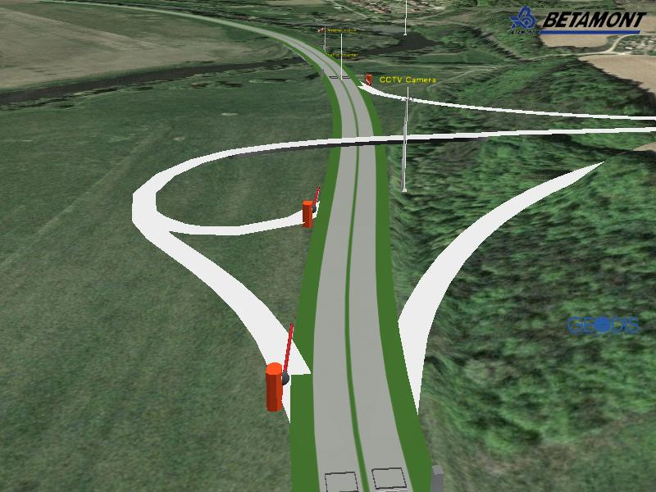
TECHNICKÉ VIZUALIZACE
vizualizace dopravních cest

Slide 37
Metody a postupy mapování polohopisu
Geodetické metody měření při mapování map středních měřítek
Pro mapování map středních měřítek se používají geodetické měření pro vytvoření kostry geometrie mapování, zhušťování sítě bodových polí, ke kontrolním měřením pro kontrolu polohopisné přesnosti mapování jinými metodami a pro doměřování prvků mapování při použití bezkontaktních metod mapování (fotogrammetrických , laserově skenovacích, mobilního snímkování a laserového skenování a dalších metod)

Slide 38
Metody a postupy mapování polohopisu
Fotogrammetrické metody měření při mapování map středních měřítek
Fotogrammetrie je základní a hlavní mapovací metodou mapování světa – 80% mapové tvorby světa v měřítkách 1:2 000, 1:5 000, 1:10 000 a 1:25 000 je vytvořeno fotogrammetrickou cestou
Fotogrammetrické mapování je nejefektivnější a nejrychlejší postup mapování
Fotogrammetrie je i základním mapovacím postupem pro celonárodní geodatabázi ZABAGED
Fotogrammetrie je agregující metodou mapování

Slide 39
Metody a postupy mapování polohopisu
Laserově skenovací metody měření při mapování map středních měřítek
Běžně používaná metoda mapování především pro mapování městské zástavby v kombinaci s metodami fotogrammetrickými.

